Slide 1




COSAS
CON
LOGICA
JOSE LUIS

Slide 2

Hay un mundo mejor....
pero es carísimo!

Slide 3

Solo cuando falle todo lo demás,
lee las instrucciones

Slide 4
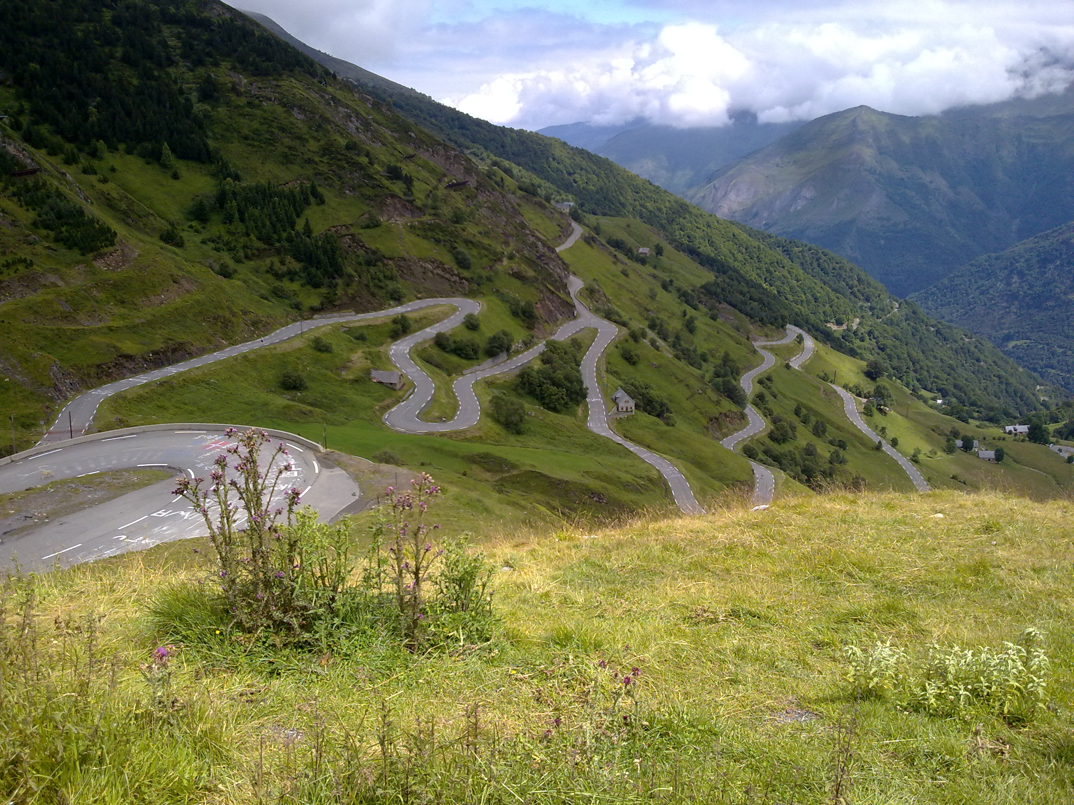
El que es capaz de sonreír cuando todo le esta saliendo mal,.......es porque ya tiene pensado a quien echarle la culpa.

Slide 5

Si hay una probabilidad de que varias cosas salgan mal, saldrá mal la que cause mayor daño.

Slide 6

No importa como salga un experimento; siempre estará de acuerdo con la teoria de alguien

Slide 7

La verdadera felicidad esta en las pequeñas cosas:...... una Pequeña mansión, un pequeño yate, una pequeña fortuna...

Slide 8

La pieza más delicada
es la que cae al suelo.

Slide 9

Si no puedes convencerlos,...... confúndelos.

Slide 10

Si algo puede ir mal, irá mal.

Slide 11

Las cosas se echan a perder en
proporción directa a su valor.

Slide 12

Esposa es aquella amiga y compañera que está siempre a nuestro lado para ayudarnos a resolver los grandes problemas..... que no tendríamos si no estuviésemos casados.

Slide 13

Tener la conciencia limpia......
es signo de mala memoria.

Slide 14
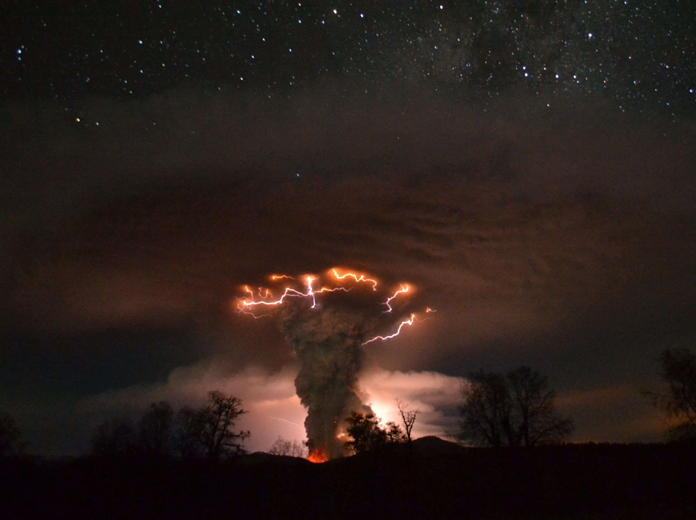
La probabilidad de que algo suceda esta en relación inversa a lo deseado

Slide 15

El que nace pobre y feo, tiene grandes posibilidades, de que al crecer..... Se le desarrollen ambas condiciones.

Slide 16

El dinero no hace la felicidad...
la compra hecha.

Slide 17

En una organización jerárquica, cuanto más alto es el nivel, mayor es la confusión.

Slide 18

Sonríe... mañana será peor.

Slide 19

Cuando te acercas a la solución de un problema siempre ayuda si sabes la respuesta.

Slide 20

Ley de la gravedad selectiva: Un objeto caerá donde cause mayor daño.

Slide 21

La probabilidad de que te manches comiendo es directamente proporcional a la necesidad que tengas de estar limpio

Slide 22

Cuando necesites abrir una puerta con la única mano libre, la llave estará en el bolsillo opuesto.

Slide 23
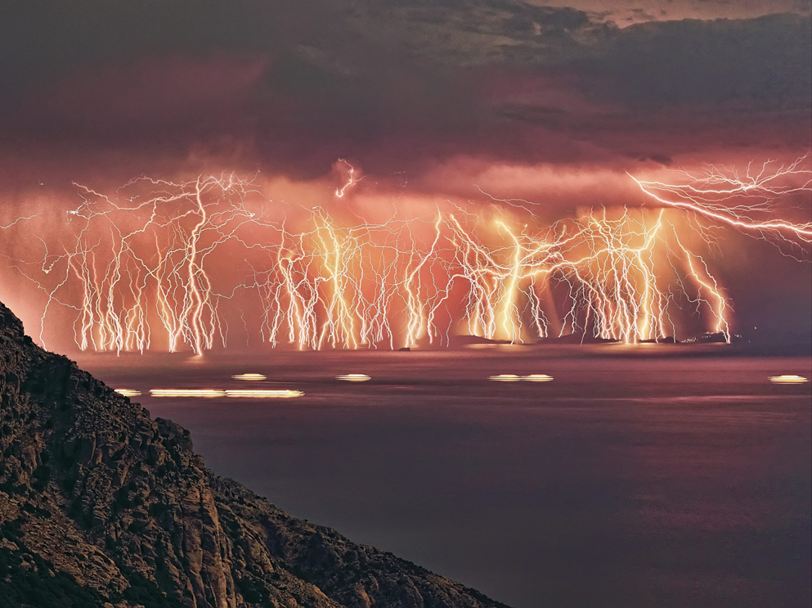
Cualquier aparato mecánico o eléctrico se estropeara al día siguiente de expirar la garantía del fabricante.

Slide 24

Las mujeres perdidas.......
son las más buscadas.....

Slide 25

Funciona mejor si lo conectas.

Slide 26

Nada es tan fácil como parece.

Slide 27

Las probabilidades de que el pan caiga por el lado de la mantequilla hacia abajo es directamente proporcional al precio de la alfombra.

Slide 28
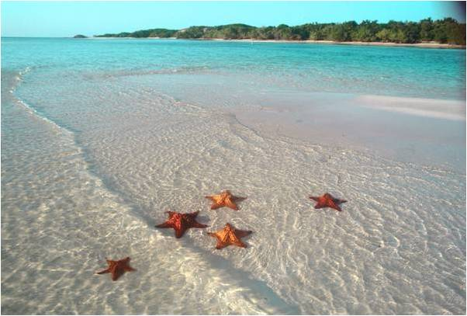
El que se ríe último,........ es porque piensa más lento.

Slide 29


  UN FUERTE
  ABRAZO,
  QUE TENGAS
  UN BUEN DIA
JOSE LUIS

Slide 30




Accede a la sección que desees desde aquí:
PPS Exclusivos
Dedicatorias | Fechas Especiales | Graciosos | Historia y arte | Lugares | Musicales
Naturaleza y Ciencias | Política | Reflexión | Religiosos | Románticos | Salud
Si deseas recibir pps periódicamente en tu correo electrónico subscríbete aquí:

